Slide 1
Thứ Tư ngày 30 tháng 10 năm 2024
Tiếng Việt
Đọc: Xin chào Xa-ha-ra
Di Li

Slide 2
Thứ Tư ngày 30 tháng 10 năm 2024
Tiếng Việt
Đọc: Xin chào Xa-ha-ra
Di Li
1. Luyện đọc
2. Tìm hiểu bài

Slide 3



Thảo luận nhóm 4 tìm những từ khó đọc, từ cần giải nghĩa, cách ngắt hơi ở câu văn dài, cách đọc từng đoan. (2’)

Slide 4
Thứ Tư ngày 30 tháng 10 năm 2024
Tiếng Việt
Đọc: Xin chào Xa-ha-ra
Di Li
1. Luyện đọc
2. Tìm hiểu bài
Át-lát,
Xa-ha-ra
Át-lát,
Xa-ha-ra

Slide 5
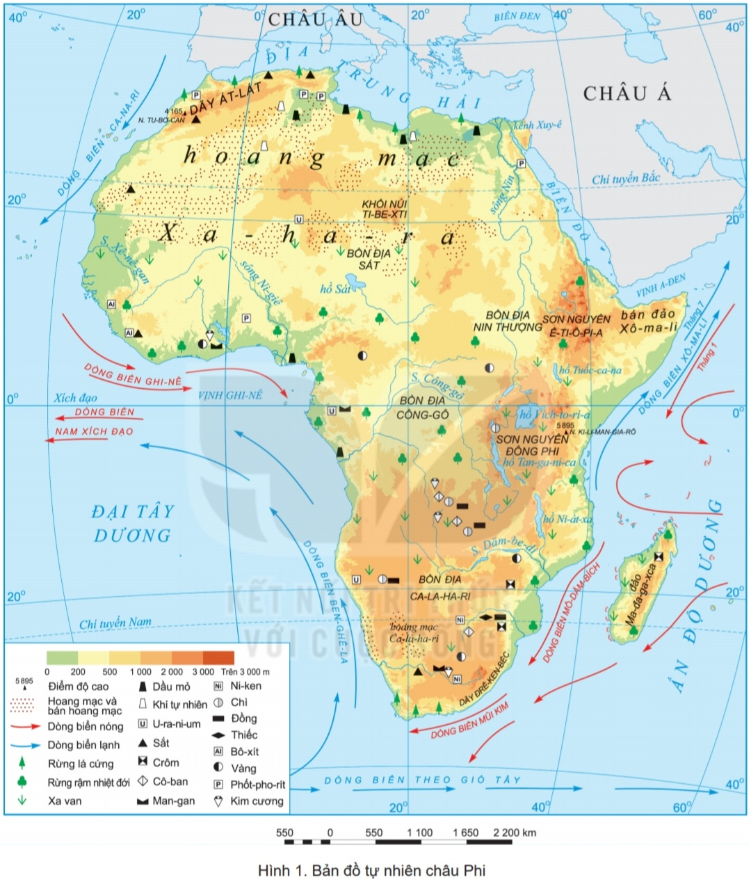

Slide 6
Thứ Tư ngày 30 tháng 10 năm 2024
Tiếng Việt
Đọc: Xin chào Xa-ha-ra
Di Li
1. Luyện đọc
2. Tìm hiểu bài
Át-lát,
Xa-ha-ra
Át-lát,
Xa-ha-ra
giẫm lên nó
Túp lều du mục,

Slide 7
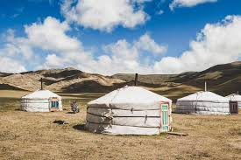
Túp lều du mục: Lều của những người không cố định nơi ở, họ di chuyển nhiều nơi để thuận lợi cho việc chăn nuôi gia súc.

Slide 8
Thứ Tư ngày 30 tháng 10 năm 2024
Tiếng Việt
Đọc: Xin chào Xa-ha-ra
Di Li
1. Luyện đọc
2. Tìm hiểu bài
Át-lát,
Xa-ha-ra
Át-lát,
Xa-ha-ra
cồn cát
giẫm lên nó
Túp lều du mục,

Slide 9
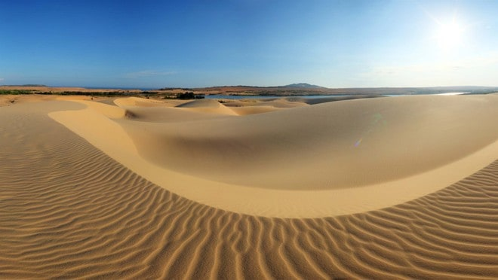
Cồn cát: Dải cát lớn nổi lên thành dãy.

Slide 10
Thứ Tư ngày 30 tháng 10 năm 2024
Tiếng Việt
Đọc: Xin chào Xa-ha-ra
Di Li
1. Luyện đọc
2. Tìm hiểu bài
Át-lát,
Xa-ha-ra
Át-lát,
Xa-ha-ra
cồn cát
giẫm lên nó
Túp lều du mục,
Phim khoa học viễn tưởng

Slide 11

3
Những điều đặc biệt ở Xa-ha-ra được miêu tả như thế nào?

Slide 12

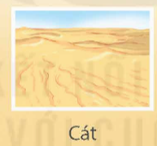
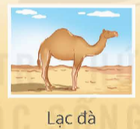
Nhiệt độ chênh lệch rất lớn giữa ngày và đêm(ngày nóng như rải lửa, đêm rất mát, thậm chí lạnh).
mịn khô và rất nhỏ (mịn như bột và mỏng manh như gió bụi không to như cát Phan Thiết hay ẩm ướt như cát Sầm Sơn).
Cao lớn chạy rất nhanh (cao lừng lững, vô địch về chạy trên cát lún).

Slide 13

Rất đẹp (những cồn cát óng vàng vây quanh những cánh lều vuông vắn, bầu trời nhu nhú ánh bình minh rồi rải nắng non lóng lánh trên những hạt cát mịn.)

Slide 14
Những điều kì thú về Xa-ha-ra

Slide 15
Thứ Tư ngày 30 tháng 10 năm 2024
Tiếng Việt
Đọc: Xin chào Xa-ha-ra
Di Li
1. Luyện đọc
2. Tìm hiểu bài
Át-lát,
Xa-ha-ra
Át-lát,
Xa-ha-ra
cồn cát
giẫm lên nó
Túp lều du mục,
Phim khoa học viễn tưởng

Slide 16
Thứ Tư ngày 30 tháng 10 năm 2024
Tiếng Việt
Đọc: Xin chào Xa-ha-ra
Di Li
Nội dung chính: Thời tiết ở sa mạc rất khắc nghiệt; cây cối, con vật ở đây rất độc đáo làm cho những vị khách ghé thăm khó có thể quên được. Từ sa mạc mà ngẫm nghĩ nhiều hơn về cuộc sống.
1. Luyện đọc
2. Tìm hiểu bài
Át-lát,
Xa-ha-ra
Át-lát,
Xa-ha-ra
giẫm lên nó
cồn cát
Túp lều du mục,
Phim khoa học viễn tưởng

Slide 17



